Slide 1
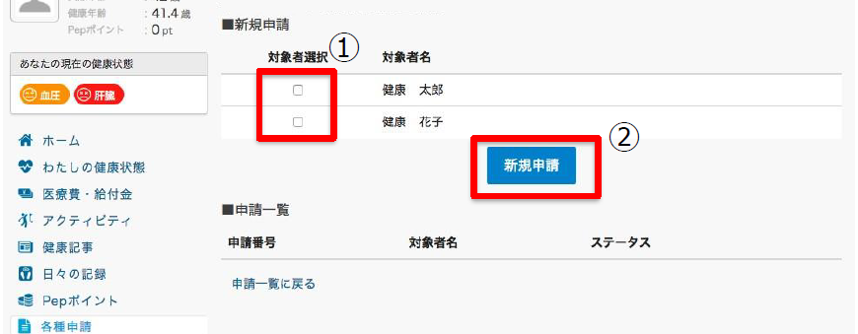
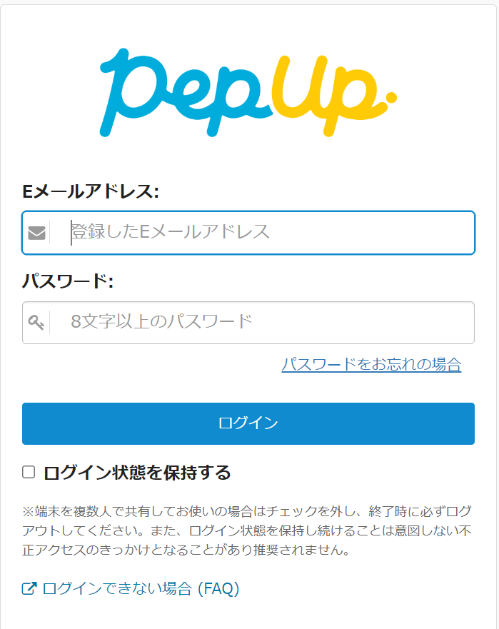
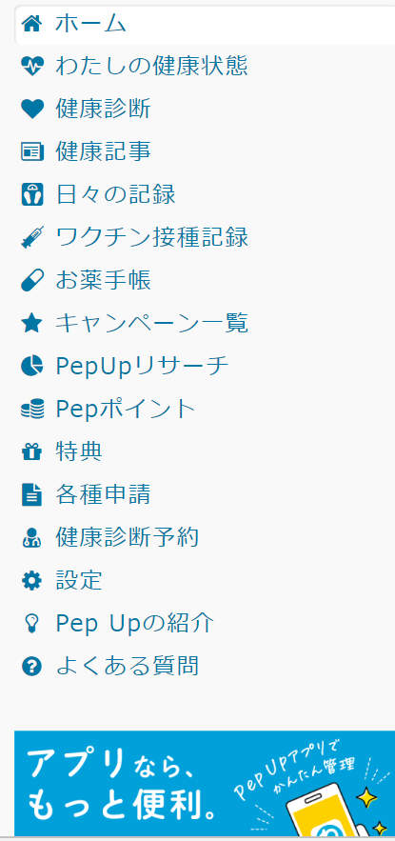
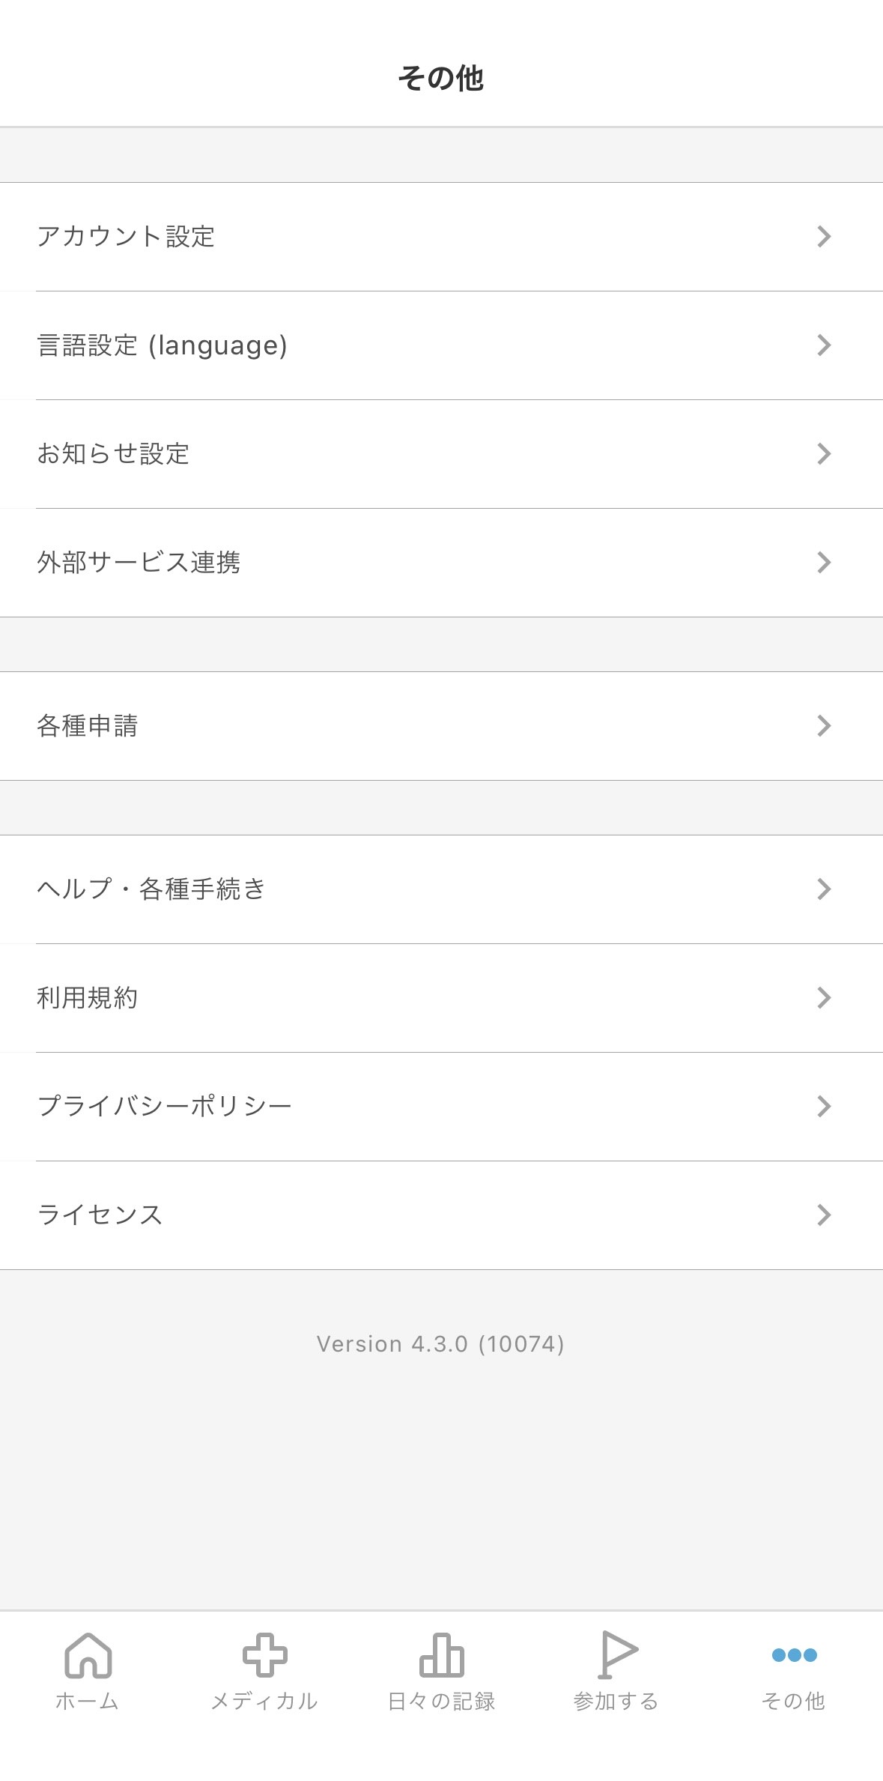
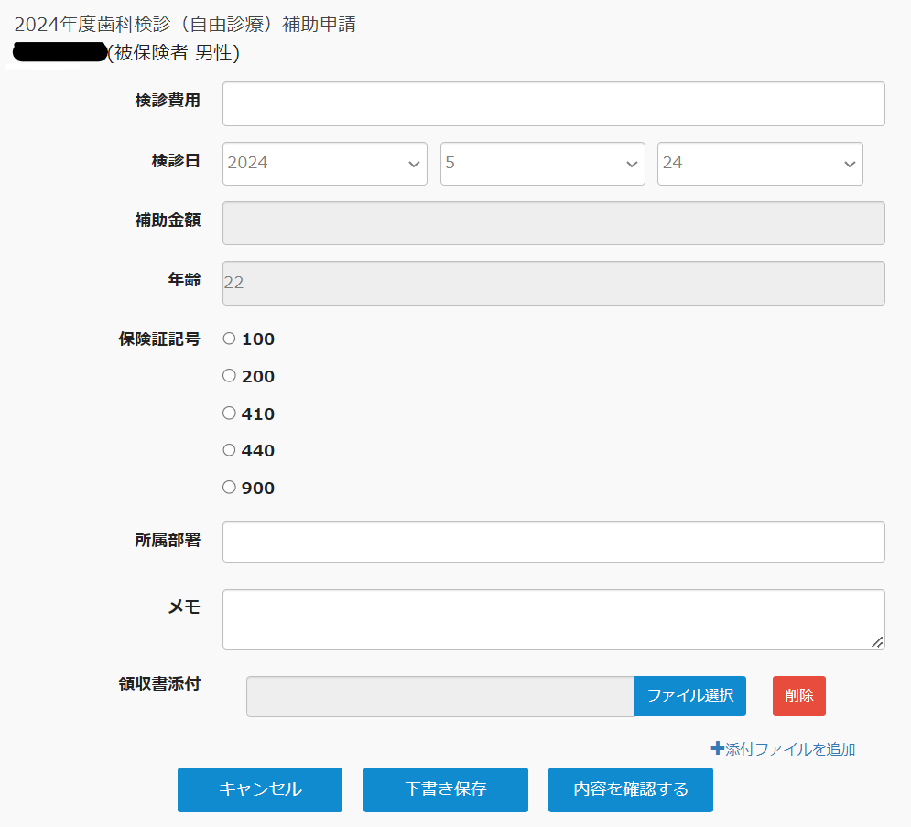
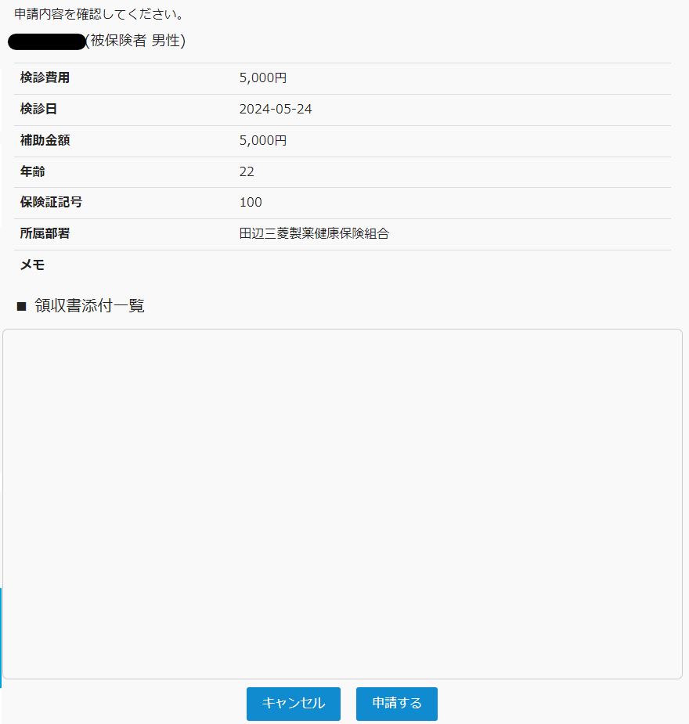
PepUp歯科検診（自由診療）補助申請方法
パスワードを忘れた方はリンクをクリック
領収証
歯科検診
田辺三菱製薬健康保険組合
申請後、「申請送信メール」が登録のメールアドレスに送付されます。

